Slide 1
Classes

Slide 2

Wat is een Class?
Een class is een type definitie
Wij kunnen zelf class typen definieren in python
Binnen python zijn er ook zeer veel classes voor ons voorgedefinieerd.
Een class kan dus doorgegeven en in een variabele gestopt worden
Een class is een blauwdruk voor een object
Een class bevat velden van een bepaald type (kan elk type zijn, ook een andere class)
Een class bevat ook functies, functies binnen een class worden methods genoemd.

Slide 3
Nieuwe class aanmaken
Hiervoor gebruiken we de keyword class
Bijv.:
class mijnClass:
eenIntProperty = 5
eenTextProp = “Text property van mijnClass”

Slide 4
Een object uit een class creeren
Uit een class kan weer een object gecreerd worden
Bijv.:
mijnObject = mijnClass()
print(mijnObject.eenTextProp)

Slide 5
Ingebouwde __init__() functie
Alle python classes hebben een ingebouwde __init__() functie die automatisch wordt uitgevoerd wanneer het object gecreerd wordt.
Deze functie kunnen benutten om allerlei (Property) waarden te initieren of andere nodige zaken uit te voeren.
In andere programmeer talen wordt dit ook vaak de “create” functie genoemd en kan er ook een ingebouwde destroy functie zijn.

Slide 6
Voorbeeld van een __init__() functie
class Person:
def __init__(self, name, age):
self.name = name
self.age = age
Self is een keyword variabele die verwijst naar het object waarin het voorkomt (meest programmeertalen hebben dit)
Is een verwarrend voorbeeld waarin de parameter namen dezelfde zijn als de property namen
Object wordt als volgt gecreeerd:
objPersn = Person(“Jan” , 36)

Slide 7
Object methods
class Person:
def __init__(self, name, age):
self.name = name
self.age = age
def myfunc(self):
print("Hello my name is " + self.name)
Methods zijn dus functies die tot een object behoren (en in de class gedefinieerd zijn).

Slide 8
De self parameter
De self parameter refereerd naar de object-instantie (dus het gecreerde object) waarin het zich bevind
Het is altijd de eerste parameter in de __init()__ functie, zoals je daar noemd zo heet die.

Slide 9
Class (object) properties
De properties van een object kun je wijzigen zoals je een variabel wijzigd.
Je kan een property van een object verwijderen met keyword del

Slide 10
Een object beeindigen
Een object wordt beeindigd met keyword del
Dus bijv:
del objPersn (objPersn is hier een uit een class gecreerd object)

Slide 11
Waarom moet een object worden gecreerd uit een class?
Een computer programma bevind zich in twee verschillende soorten werkgeheugen.
Het ene soort geheugen wordt “the stack” (de stapel) genoemd, de andere “the heap” (de hoop)
De stack is, als ik het goed zeg, registergeheugen van de processor, die sneller is maar waarvan er minder beschikbaar is als het geheugen van de heap.
De heap is het werkgeheugen van de computer die in overvloed aanwezig is.
“Gewone variabelen” (strings, integers, booleans, enz) bevinden zich in de stack en hoeven daarom niet gecreerd te worden.
Variabelen die “constructies” zijn, zoals objecten en bijv ook array’s, die dus veel groter zijn en meer geheugen gebruiken, kunnen niet op de stack en worden daarom in de heap geplaatst.
Om een object variabele in de heap te plaatsten zijn allerlei toeters en bellen nodig, (pointers, tellers, buffers enz.) daarom spreakt men van het creeren van een object uit een class.
Een object variabele in een programma is een pointer, een verwijzing naar een geheugenlocatie in het werkgeheudgen, dus een heel ander soort variable dan bijvoorbeeld een interger of een boolean.

Slide 12
Verschil pointer en gewone variabele
Wanneer ik een integer variabel in een andere interger varabel stop, dus:
varA = 5
varB = varA
Dan zijn varA en varB aparte copien met getal 5
Als ik:
VarB += 1
doe, dan bevind zich in varA het getal 5 en in varB het getal 6

Slide 13
Verschil pointer en gewone variabele
Wanneer ik een object variabele aanmaak, en ik stop dit object in een tweede variabele, dus:
varA = mijnClass()
varB = varA
Dan zijn varA en varB geen aparte copien elkaar!!!
Als ik:
VarB.eenIntProperty = 1001
doe, dan is ook in varA.eenIntProperty 1001!!!
Dit komt omdat ik in statement varB = varA, een pointer, dus een verwijzing heb doorgegeven, een verwijzing naar een constructie (een object dus) in het werkgeheugen, varA en varB verwijzen bijde naar hetzelfde object en zijn geen aparte copien zoals bij integers en booleans het geval is.

Slide 14
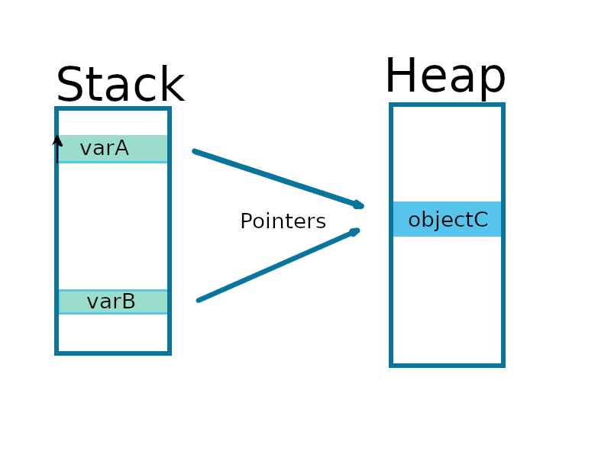
Stack en heap

Slide 15
Pointers en strings
Het voorgaande pointer verhaal geld ook voor array’s.
In veel programmeertalen is een string ook stiekem een array (een array van charackters).
In dat geval moet je ook uitkijken als je een stringvariabele doorgeeft aan een andere variabele en hem dan wijzigd!

Slide 16
Classes overerving in Python

Slide 17
Overerving (inheritance)
Door overerving kunnen we een nieuwe class definieren die gebaseerd is op een andere class en daarmee alle de ouder class zijn properties en methods overerft
Parent class; de class waarvan wordt georven
Child class: de (nieuwe) class die alles overerft.

Slide 18
Voorbeeld overerving
class Person:
def __init__(self, fname, lname):
self.firstname = fname
self.lastname = lname
def printname(self):
print(self.firstname, self.lastname)
Nieuwe class (Student)
gebaseerd op class Person
Object gecreerd uit
class Student,
dit object erft oa de
method printname over
class Student(Person):
pass
objStudnt = Student("Mike", "Olsen")
objStudnt.printname()
(gebruik de pass keyword
als je niets wilt toevoegen
aan de class)

Slide 19
Init functie bij child class
De init functie wordt automatisch aangeroepen wanneer er een nieuw object gecreerd wordt uit een class
Wanneer in een child class geen init functie is gedefinieerd, dan wordt die van de parent gebruikt.
Word er in de child class wel een init functie gedef. Dan word die van de parent genegeerd (dit heet “overriding”.
Indien nodig kan vanuit de init van de child de init van de parent worden aangeroepen. (zie voorb volgende dia)

Slide 20
Voorbeeld child class
class Student(Person):
def __init__(self, fname, lname, year):
super().__init__(fname, lname)
self.graduationyear = year
def welcome(self):
print("Welcome", self.firstname, self.lastname, \
"to the class of", self.graduationyear)
Override van de parent init, met
nieuwe init met extra parameter
Aanroep van de parent
init
Nieuwe property
(graduationyear)
Nieuwe method (welcome(self))

Slide 21
Tenslotte
Sommige programmeer talen waaronder waarsch ook python bestaan uit een hele boomstructuur van classes die van elkaar overerven.
De classes die aan het begin van die boom staan noemen we de base classes.
Je hebt visuele en non-visuele classes, de meeste zijn non visueel, de visuele classes hebben een zgn canvas property (dit is ook weer een class) waarop getekend kan worden, bijv. buttons, checkboxen enz.
Bij object georiënteerd programmeren gebruiken we ook veel classes (vaak alleen maar).

